Slide 1


Slide 2
Collections Framework
Notes:
<número>

Slide 3
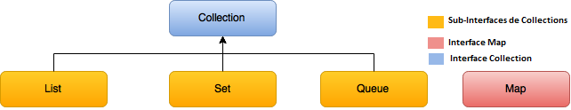
Collections Framework
<número>
Notes:
<número>

Slide 4
List

Slide 5
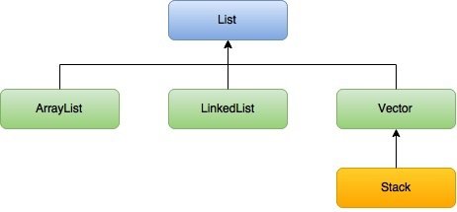
List
Permite elementos duplicados
Mantém uma ordem definida da inserção
<número>
Notes:
<número>

Slide 6
List
Permite elementos duplicados
Mantém uma ordem definida da inserção
Metodos da interface
<número>
Notes:
<número>

Slide 7
ArrayList
Notes:
<número>

Slide 8
ArrayList
Acesso direto via métodos get() e set()
Trabalha com Array internamente
ArrayList começa com um tamanho fixo – 10 por padrão
Pode-se definir o tamanho inicial no construtor
ex: new ArrayList<Conta>(40)
Alocação dinâmica aumenta em 50%
<número>
Notes:
<número>

Slide 9
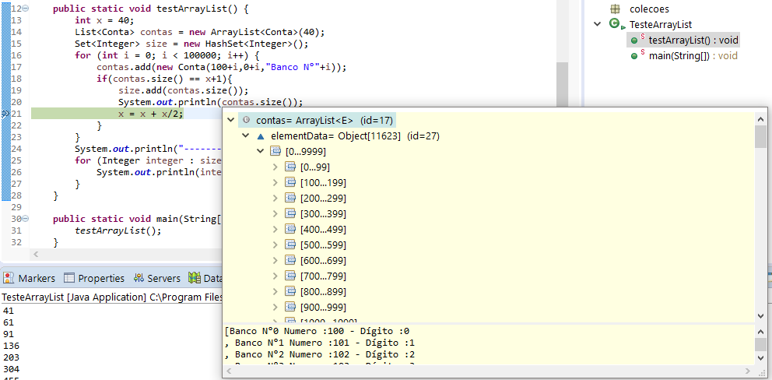
ArrayList
<número>
Notes:
<número>

Slide 10
LinkedList
Notes:
<número>

Slide 11
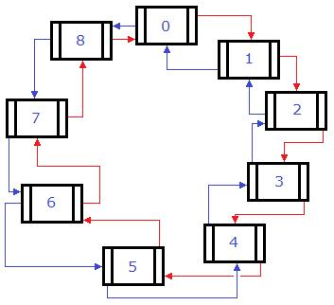
LinkedList
Melhor performance nos métodos add e remove
implementa uma lista duplamente encadeada
(guarda a posição do próximo e do anterior)
<número>
Notes:
<número>

Slide 12
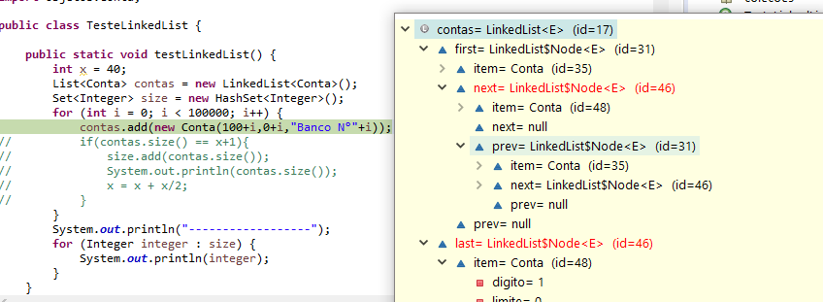
LinkedList
<número>
Notes:
<número>

Slide 13
Vector
Notes:
<número>

Slide 14
Vector
Implementada igual ao ArrayList
A alocação dinâmica de Vector aumenta o dobro
Vector ser sincronizado (Thread-safe)
<número>
Notes:
<número>

Slide 15
Set

Slide 16
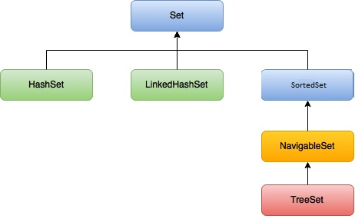
Set<<Interface>>
Não permite itens duplicados
<número>
Notes:
<número>

Slide 17
HashSet
Notes:
<número>

Slide 18
HashSet
Possui melhor performance
usa HashTable
seus elementos não são ordenados
complexidade desta estrutura é O(1)( tempo de execução sempre será o mesmo)- hashcode equals
garantir a performance sem se importar com a ordem
<número>
Notes:
<número>

Slide 19
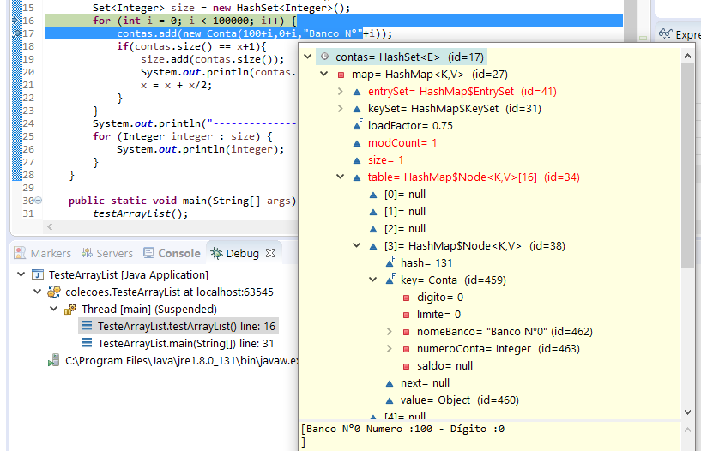
HashSet
<número>
Notes:
<número>

Slide 20
TreeSet
Notes:
<número>

Slide 21
TreeSet
implementa um algoritmo red-black tree
implementa a interface SortedSet
possui elementos ordenados automaticamente
complexidade é maior que a do HashSet
implementar a interface Comparable –ClassCastException
<número>
Notes:
<número>

Slide 22
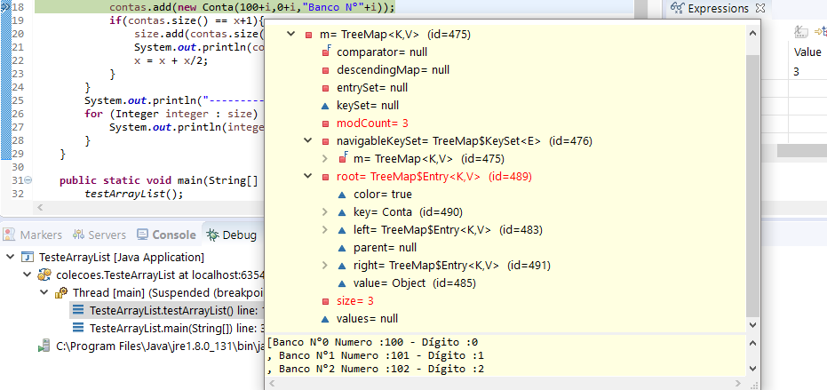
TreeSet
<número>
Notes:
<número>

Slide 23
LinkedHashSet
Notes:
<número>

Slide 24
LinkedHashSet
meio termo entre HashSet e TreeSet
um pouco da performance do HashSet
um pouco do poder de ordenação do TreeSet
elementos continuam na ordem que são inseridos
complexidade é O(1) para operações básicas
<número>
Notes:
<número>

Slide 25
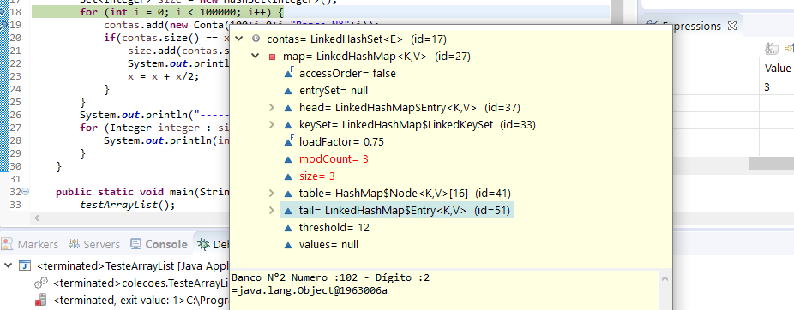
LinkedHashSet
<número>
Notes:
<número>

Slide 26
Map <k,v>;
Notes:
<número>

Slide 27
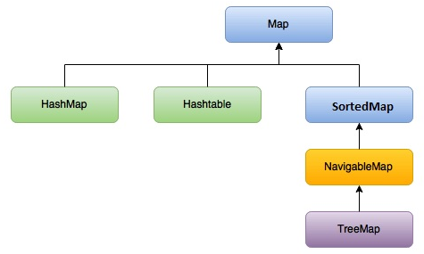
Map <<Interface>>
Um objeto que mapeia chaves para valores
Não implementa a interface Collections
<número>
Notes:
<número>

Slide 28
HashMap <K,V>;
Notes:
<número>

Slide 29
HashMap <K,V>
Baseada na tabela Hash da interface do Map
Permite valores nulos e a chave nula
Não garante a ordem do mapa
Não garante que a ordem permaneça constante ao longo do tempo
desempenho com tempo constante para as operações básicas (get and put)
<número>
Notes:
<número>

Slide 30
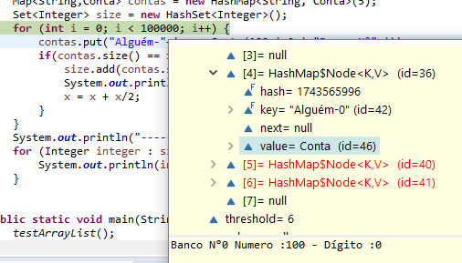
HashMap <K,V>
<número>
Notes:
<número>

Slide 31
Hashtable<K,V>;
Notes:
<número>

Slide 32
Hashtable<K,V>
baseada na tabela Hash da interface do Map
Não permite valores nulos para a chave e valor
Objetos usados como chaves devem implementar os métodos equals e hashCode.
Métodos sincronizados (thread-safe)
<número>
Notes:
<número>

Slide 33
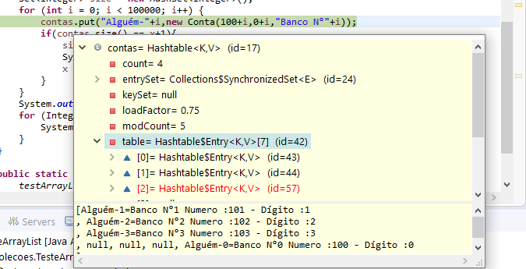
Hashtable<K,V>
<número>
Notes:
<número>

Slide 34
TreeMap<K,V>;
Notes:
<número>

Slide 35
TreeMap<K,V>
baseada na tabela Hash da interface do Map
Com o TreeMap, a saída é com a ordenação.
<número>
Notes:
<número>

Slide 36
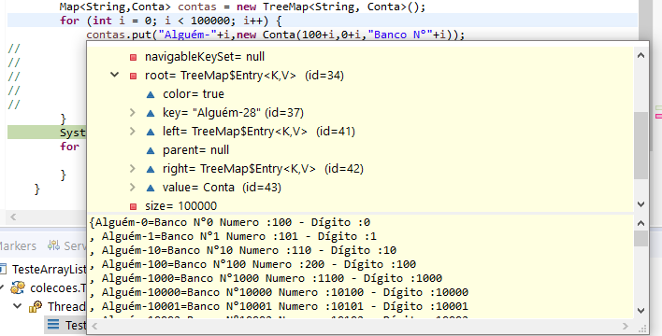
TreeMap<K,V>
<número>
Notes:
<número>

Slide 37
Exceptions
Notes:
<número>

Slide 38
Exceptions
<número>
Notes:
<número>

Slide 39
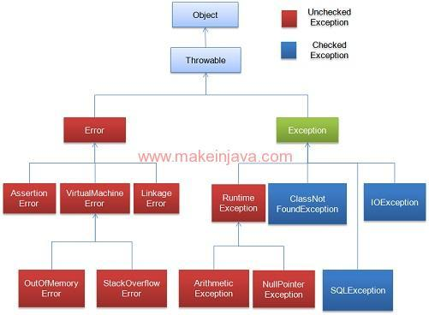
Fim
http://www.makeinjava.com/difference-bw-checked-unchecked-exception-class-hierarchy-example/
<número>
Notes:
<número>

Slide 40
Fim
<número>
Notes:
<número>

Slide 41


